Slide 1
Счастливое детство
Спасибо стране

Slide 2
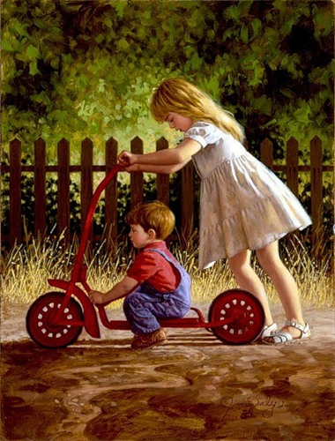

Slide 3
Счастливое детство

Slide 4
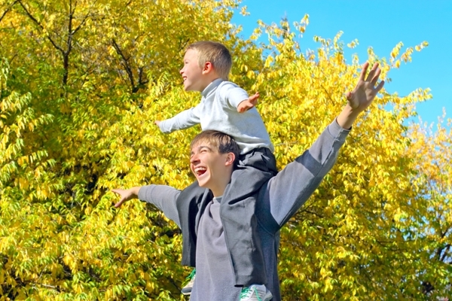

Slide 5
Счастливое детство

